Slide 1
SCIENCE ADVANCES
오늘의 논문
Science advances에 실린 새 연구입니다
2026 Oct 30 | 매일 아침 탈모 연구 한 편
Notes:
[hook] 약 4초
대본: 오늘의 논문 Science advances에 실린 새 연구입니다
연출 노트: 0.5초 안에 스크롤을 멈추게 하는 구간. 숫자를 크게 읽어준다.

Slide 2
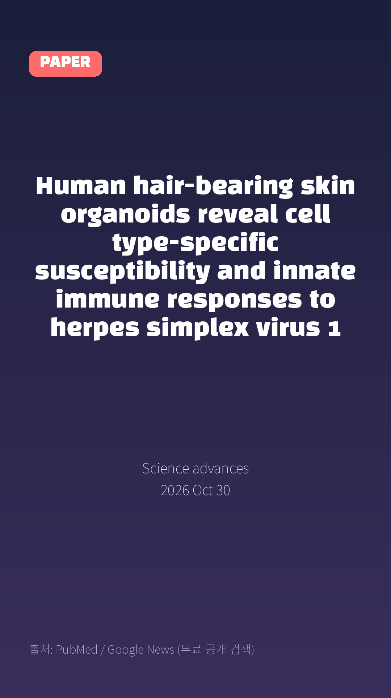
Human hair-bearing skin organoids reveal cell type-specific susceptibility and innate immune responses to herpes simplex virus 1
Science advances · 2026 Oct 30
Notes:
[paper_intro] 약 8초
대본: 《Science advances》 - Human hair-bearing skin organoids reveal cell type-specific susceptibility and innate immune responses to herpes simplex virus 1
연출 노트: 출처를 분명히 밝혀 신뢰를 준다.

Slide 3

Epithelial surfaces are the primary sites of lytic herpes simplex virus 1 (HSV-1) infection following initial exposure or reactivation from latency.
Notes:
[key_finding_1] 약 10초
대본: Epithelial surfaces are the primary sites of lytic herpes simplex virus 1 (HSV-1) infection following initial exposure or reactivation from latency.
연출 노트: 핵심 포인트 1. 자막을 끊어 읽는다.

Slide 4

Our data suggest delayed progression of the HSV-1 life cycle in epidermal keratinocytes and hair follicle cells compared to the dermis.
Notes:
[key_finding_2] 약 10초
대본: Our data suggest delayed progression of the HSV-1 life cycle in epidermal keratinocytes and hair follicle cells compared to the dermis.
연출 노트: 핵심 포인트 2.

Slide 5

탈모 연구, 매일 쉽게 정리해드립니다 🙂
Notes:
[my_take] 약 10초
대본: 탈모 연구, 매일 쉽게 정리해드립니다 🙂
연출 노트: 본인 사진 + 코멘트. 문구를 직접 바꿔 쓰세요.

Slide 6
더 자세한 내용은 원문 링크에서 확인하세요. 매일 새로운 탈모 연구, 팔로우하고 놓치지 마세요!
Notes:
[cta] 약 8초
대본: 더 자세한 내용은 원문 링크에서 확인하세요. 매일 새로운 탈모 연구, 팔로우하고 놓치지 마세요!
연출 노트: 원문 링크는 고정 댓글로 안내.

Slide 7
본문 요약 (편집용)
◆ 배경 — Background (자동 구분)
· Epithelial surfaces are the primary sites of lytic herpes simplex virus 1 (HSV-1) infection following initial exposure or reactivation from latency.
· Our data suggest delayed progression of the HSV-1 life cycle in epidermal keratinocytes and hair follicle cells compared to the dermis.
◆ 연구 방법 — Methods (자동 구분)
· To model this complex environment, we used human hair-bearing skin organoids and combined single-cell spatial transcriptomics with imaging to map viral spread and host responses across skin architecture.
Notes:
편집 참고용 슬라이드입니다. 영상에는 쓰지 않아도 됩니다.
원문 영어 문장을 그대로 발췌했으므로 번역·검수 후 사용하세요.

Slide 8
본문 요약 (편집용)
◆ 주요 결과 — Results (자동 구분)
· Infection triggered spatially organized host responses, including induction of IER3 in papillary fibroblasts.
· In basal keratinocytes, IRF3 was up-regulated in both infected and neighboring uninfected cells, consistent with paracrine activation of antiviral signaling.
· Inflammatory responses were compartmentalized in a cell type-specific manner, with TNFSF9 (4-1BBL) induced in papillary fibroblasts and tumor necrosis factor-α (TNF-α) induced in keratinocytes.
· Enzyme-linked immunosorbent assays confirmed secretion of these cytokines and the TNF-α-responsive chemokines CXCL2 and CXCL10.
· CXCL2 expression was enriched in cells adjacent to TNF-α-expressing cells, highlighting spatial coordination of inflammatory signaling.
◆ 결론 — Conclusion (자동 구분)
· While interferon-β reduced viral replication, TNF-α and 4-1BBL did not, suggesting that their primary role is to orchestrate immune cell recruitment and activation.
Notes:
편집 참고용 슬라이드입니다. 영상에는 쓰지 않아도 됩니다.
원문 영어 문장을 그대로 발췌했으므로 번역·검수 후 사용하세요.

Slide 9
출처
[출처]
논문: Human hair-bearing skin organoids reveal cell type-specific susceptibility and innate immune responses to herpes simplex virus 1
게재: Science advances
원문: https://pubmed.ncbi.nlm.nih.gov/42962008/
[이미지 출처]
- Male pattern baldness.jpg / Originally uploaded by Lkinkade (Transferred by XenonX3) / CC BY-SA 2.5
https://commons.wikimedia.org/wiki/File:Male_pattern_baldness.jpg
- Male-pattern hair loss.jpg / BlaiserPascal / CC BY-SA 4.0
https://commons.wikimedia.org/wiki/File:Male-pattern_hair_loss.jpg
※ CC BY-SA 이미지가 포함되어 있습니다. 저작자 표시가 필수이며,
동일조건변경허락(ShareAlike) 조항이 영상 전체에 적용될 수 있으니
상업적 이용 시 해당 이미지를 교체하는 편이 안전합니다.

